Slide 1



UNA
HERMOSA
AMISTAD
JOSE LUIS

Slide 2

Una hermosa amistad entre una abuela y su gato inmortalizado en esta serie de fotos

Slide 3
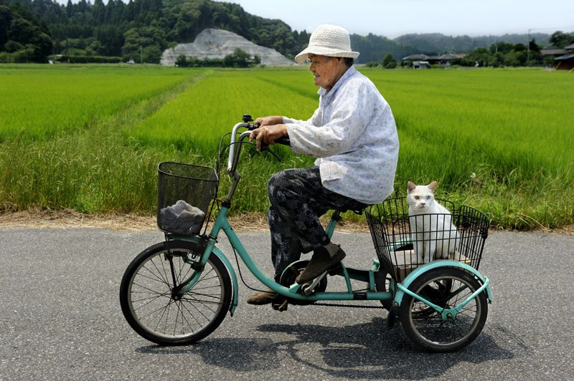

Slide 4
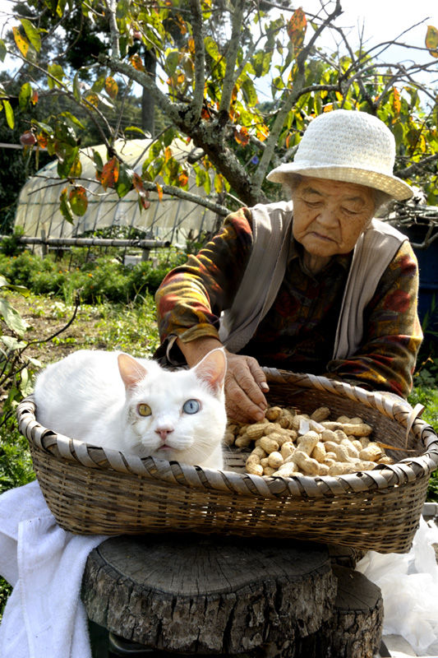
El perro puede ser el mejor amigo del hombre, pero el gato es probablemente mejor sin duda para una de las abuelas.
Como se desprende de esta magnífica serie de fotografías muy poéticas .
La abuela encontró un compañero maravilloso , un gato con ojos de color . Se las había arreglado para volver a su cobertizo.
La mujer de 88 años de edad, lo nombró Fukumaru , que significa " buen círculo fortuna " . Misao y su amigo felino hicieron todo juntos desde entonces.
La abuela todavía entra en el campo todos los días y sigue el Fukumaru a cada una de sus actividades.

Slide 5
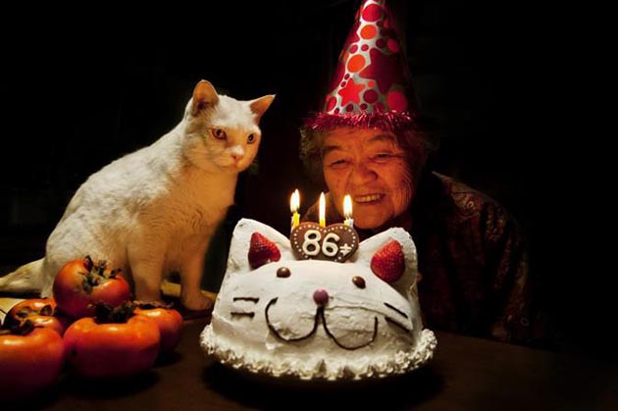

Slide 6
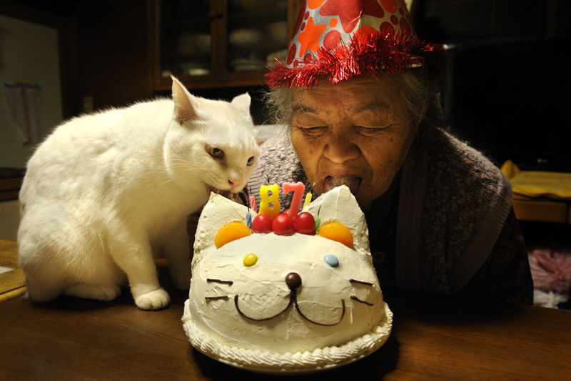

Slide 7
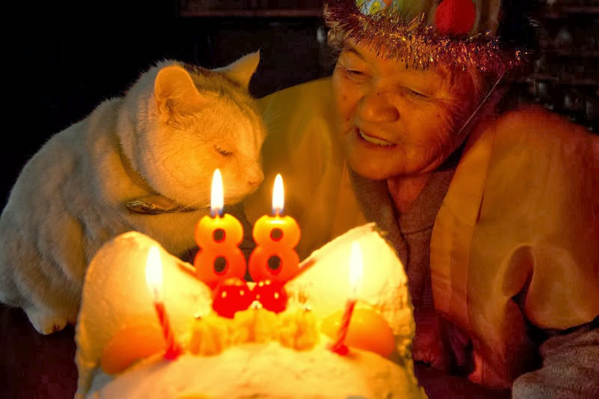

Slide 8
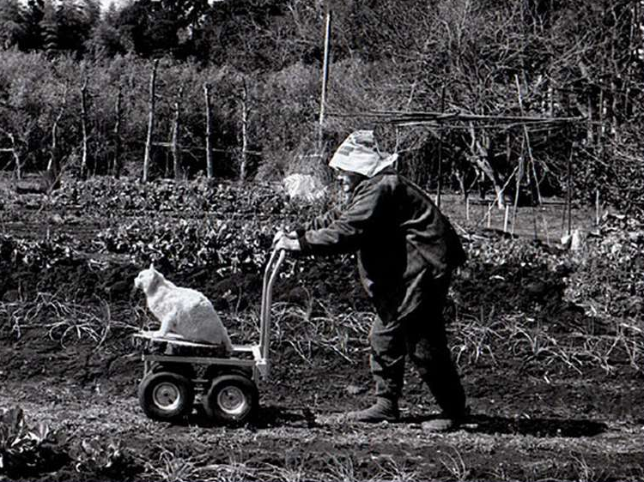

Slide 9
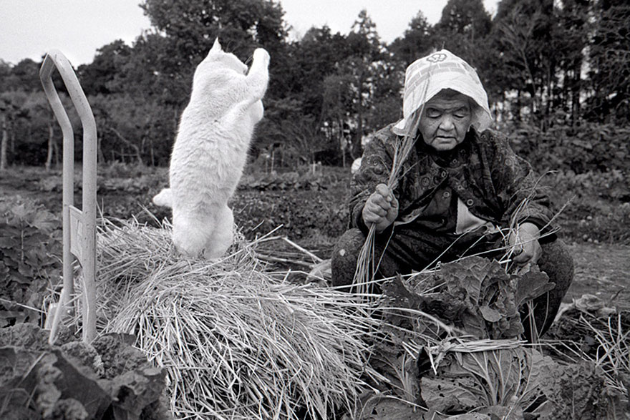

Slide 10
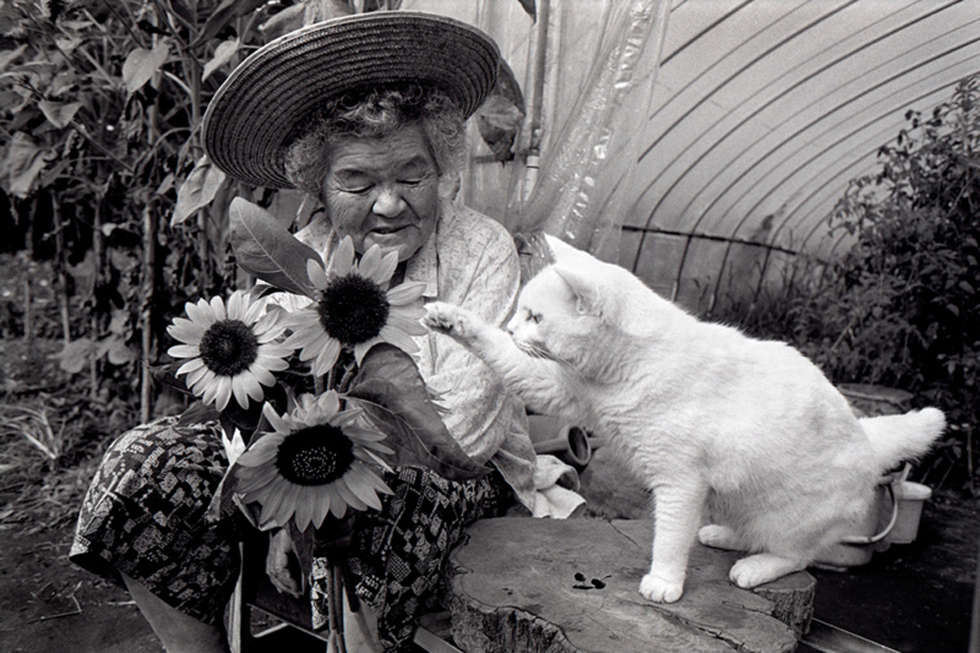

Slide 11
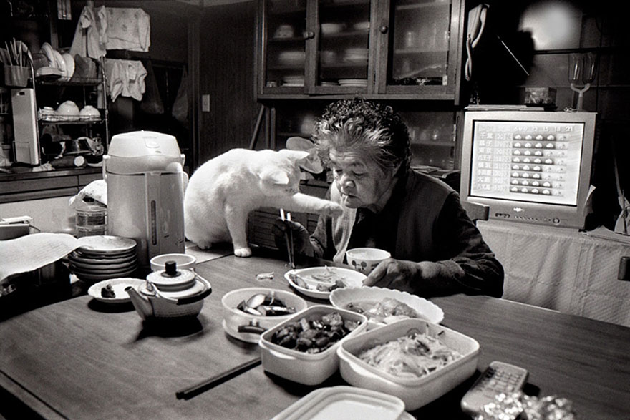

Slide 12
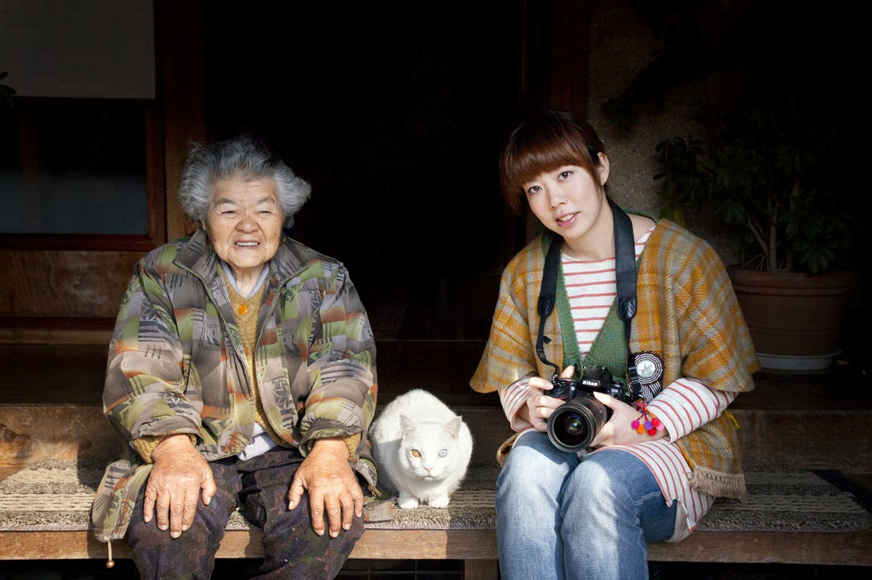

Slide 13
Si usted es un amante del gato grande, es casi garantizado que sus amigos y miembros de la familia, se han burlado una o dos veces.
Sin embargo, en realidad, la broma está en ellos, porque al conocer el amor de un animal de compañía es algo notable, ya que están allí para usted en sus dos puntos más altos y más bajos y pueden incluso salvar su vida.
Hace quince años, Miyoko Ihara comenzó a tomar fotos de su abuela, Misao, que vive en el Japón rural, a "dejar ... prueba de su vivir." Durante este tiempo, Misao encontró un gatito en su vertiente de un día con ojos dispares.
Ella tomó el tiempo inmediatamente felina bajo su ala y nombró al gato "Fukumaru," Esperando Que le "Dios de fuku (buena fortuna) viene y todo será suavizado como maru (círculo)."
Desde ese día fiel, Misao y Fukumaru han quedado por unos a otros lados, de entrar en los campos juntos todos los días. Hoy en día, el par se debilita-tiene problemas de audición y Ambos, sin embargo, han pasado 13 años y su amistad es más fuerte que nunca con Misao ahora a los 90 años de edad y Fukumaru que consiguen en los años mayores también.
Ihara ha creado un hermoso libro de imágenes de la amistad de Misao y Fukumaru Titulado, "Misao la Mamá Grande y Fukumaru el gato", que se puede encontrar para su compra en línea. Sólo echa un vistazo a las fotos de algunos de críticas conmovedora amistad del Misao.

Slide 14
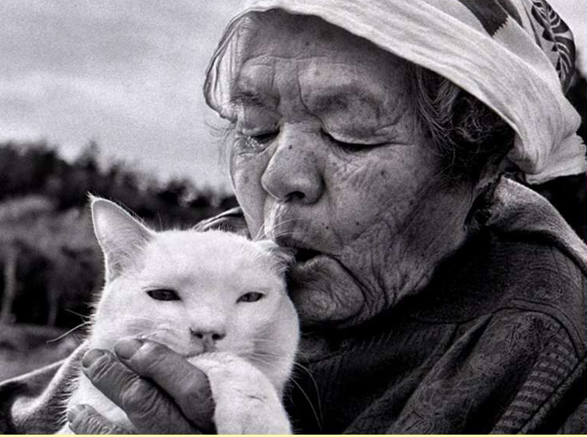

Slide 15
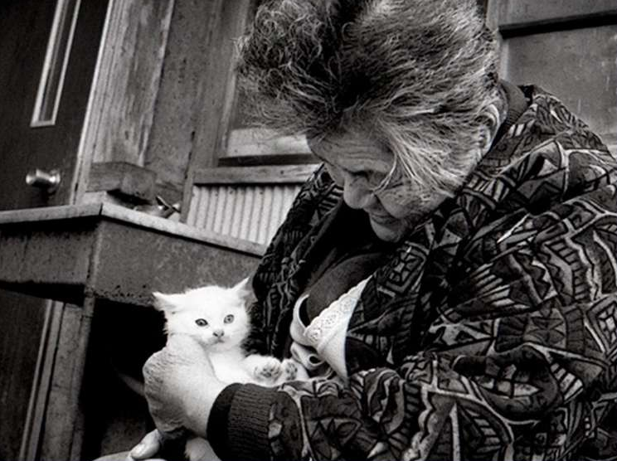

Slide 16
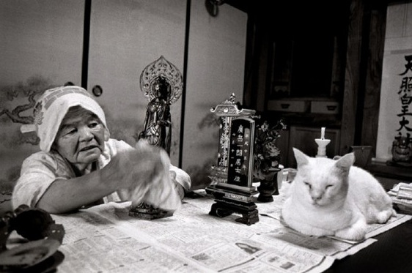

Slide 17
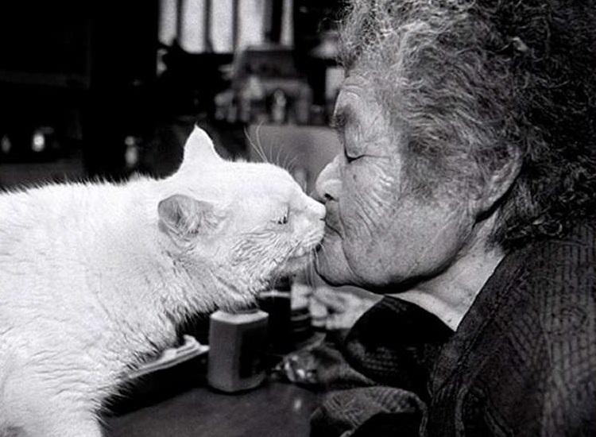

Slide 18
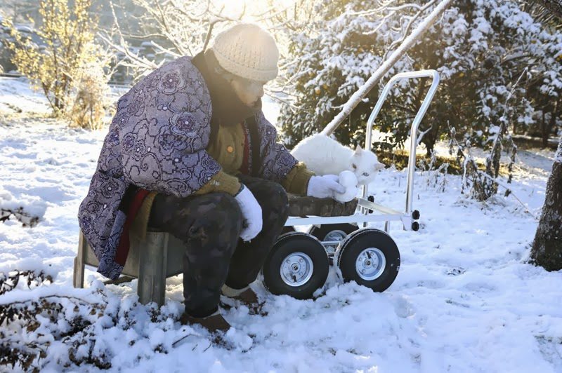

Slide 19
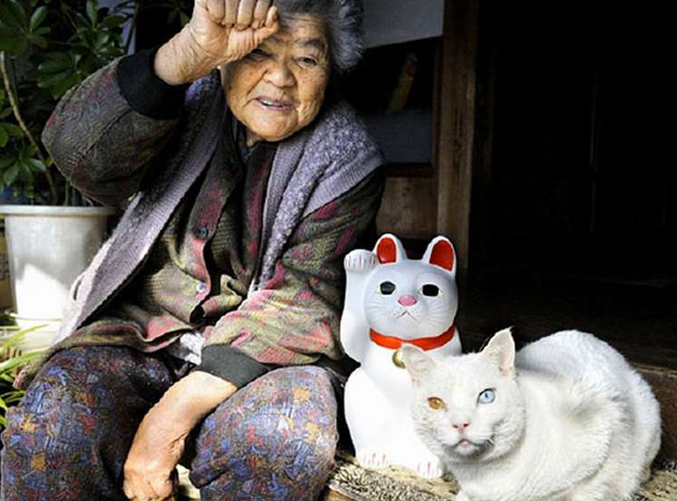

Slide 20
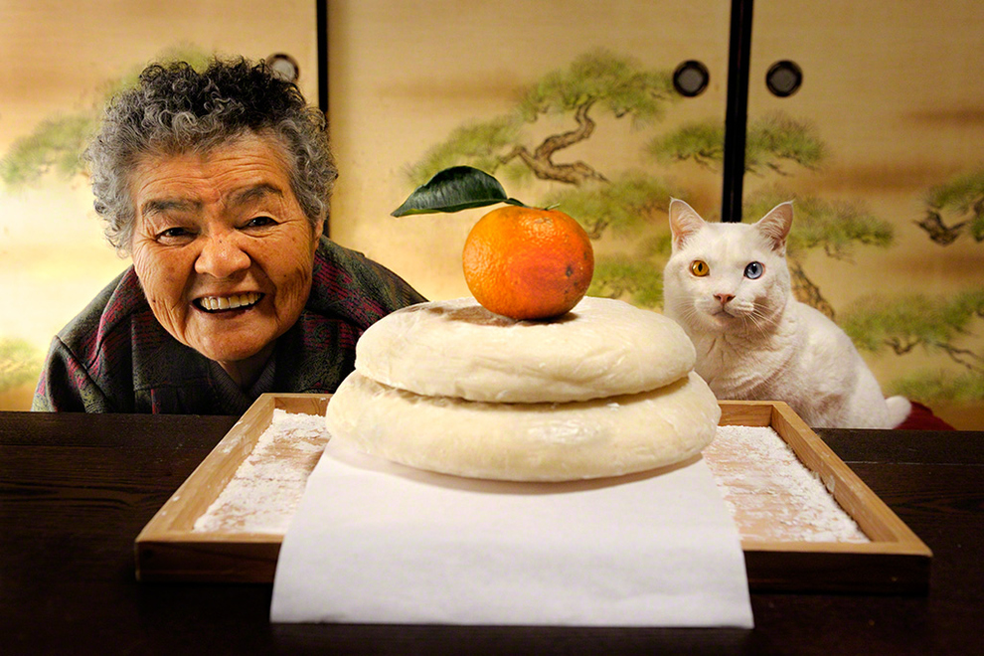

Slide 21
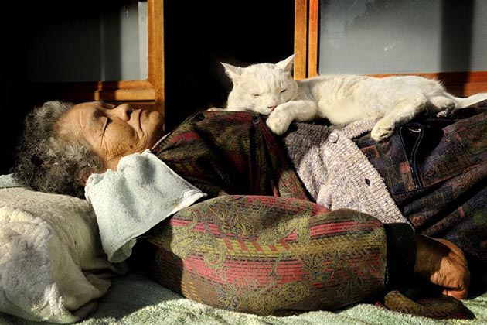

Slide 22
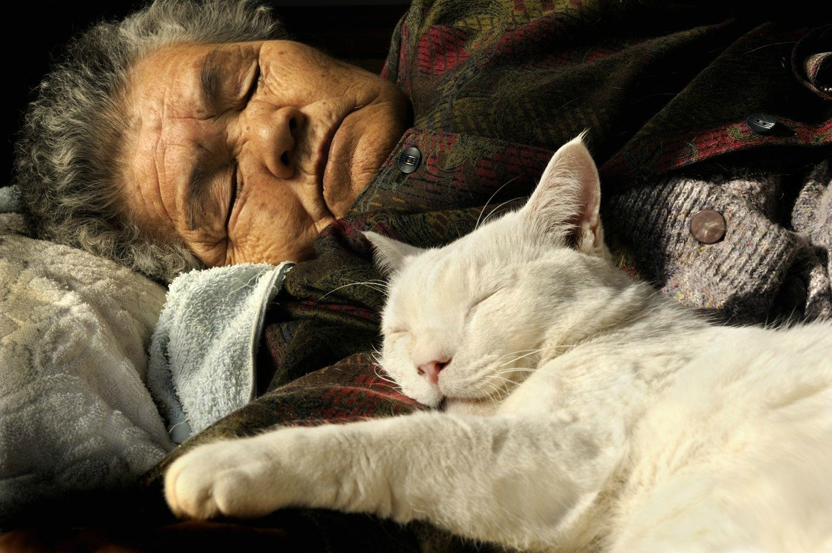

Slide 23
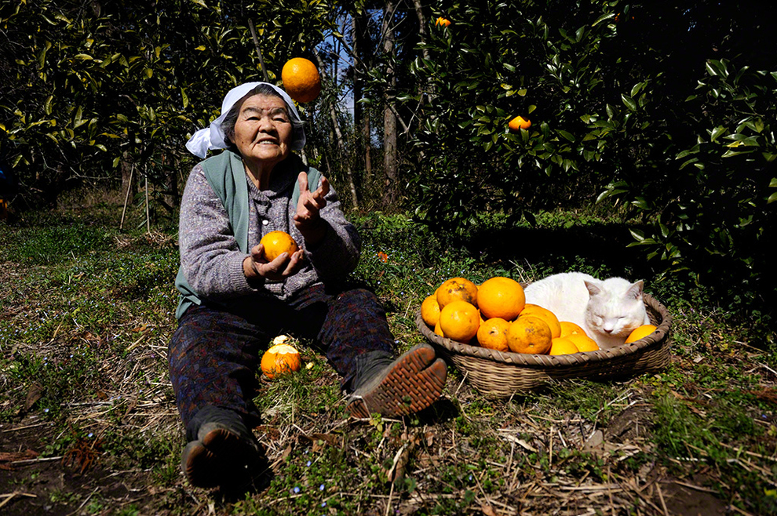

Slide 24
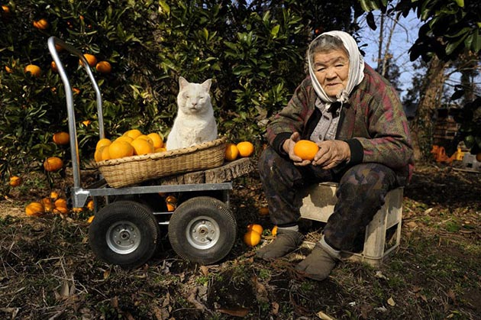

Slide 25
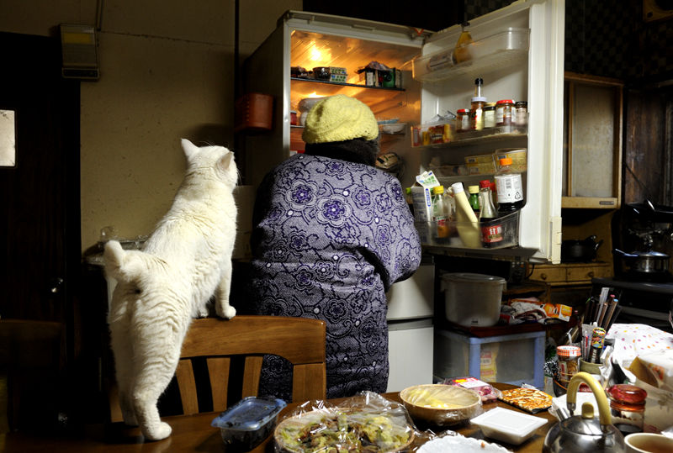

Slide 26
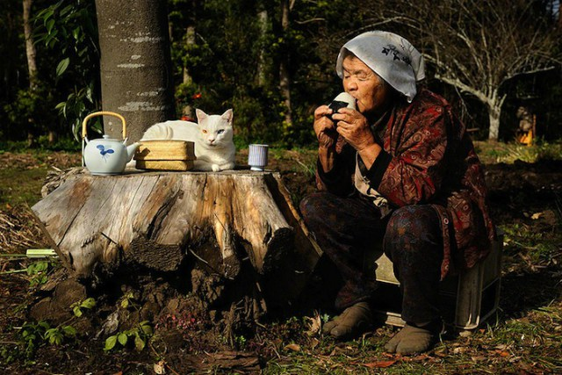

Slide 27
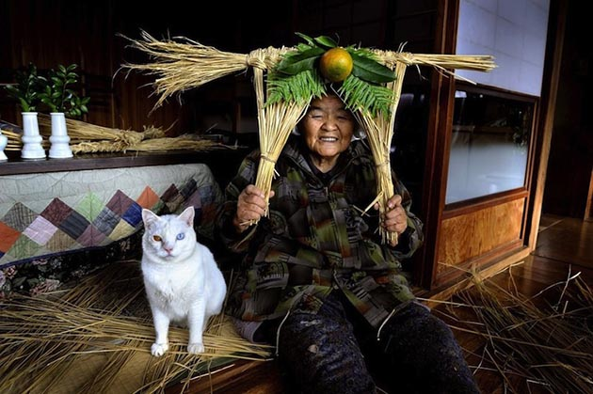

Slide 28
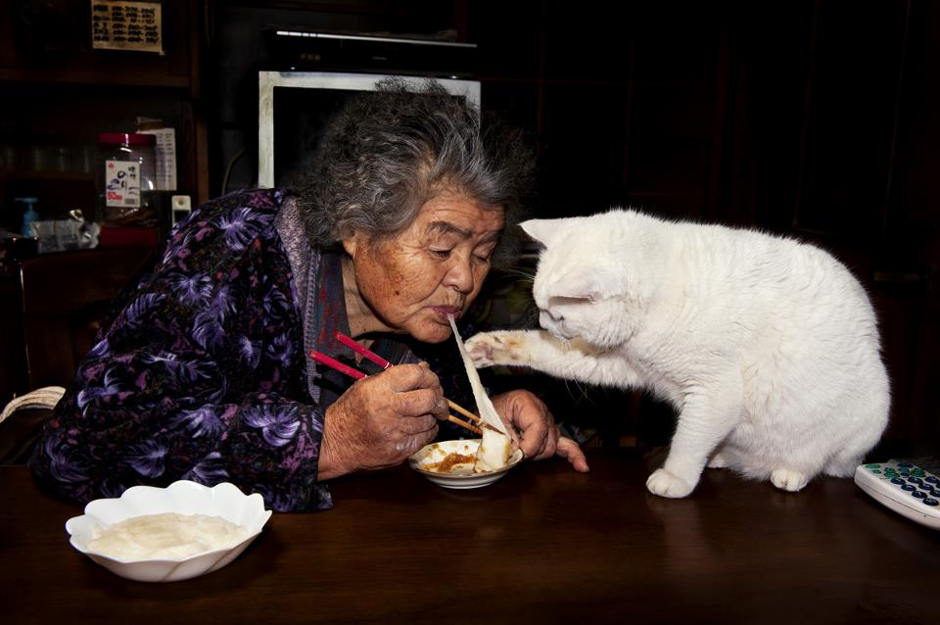

Slide 29
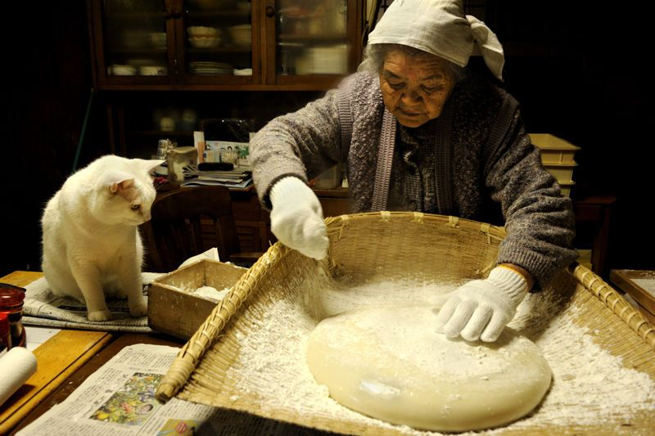

Slide 30
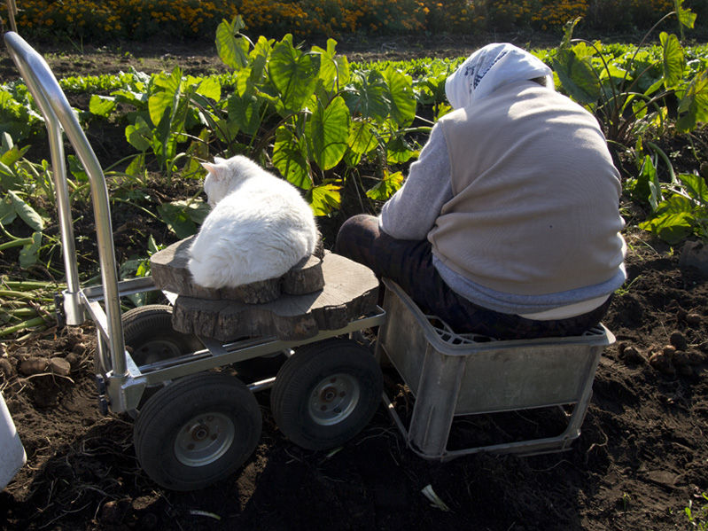

Slide 31
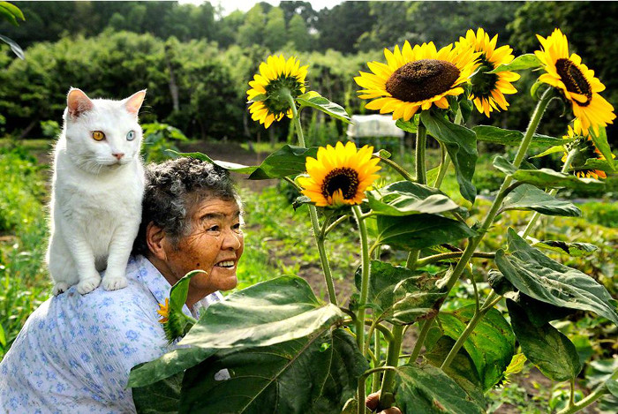

Slide 32
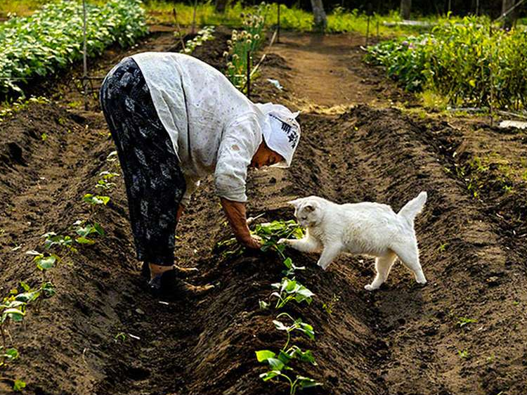

Slide 33
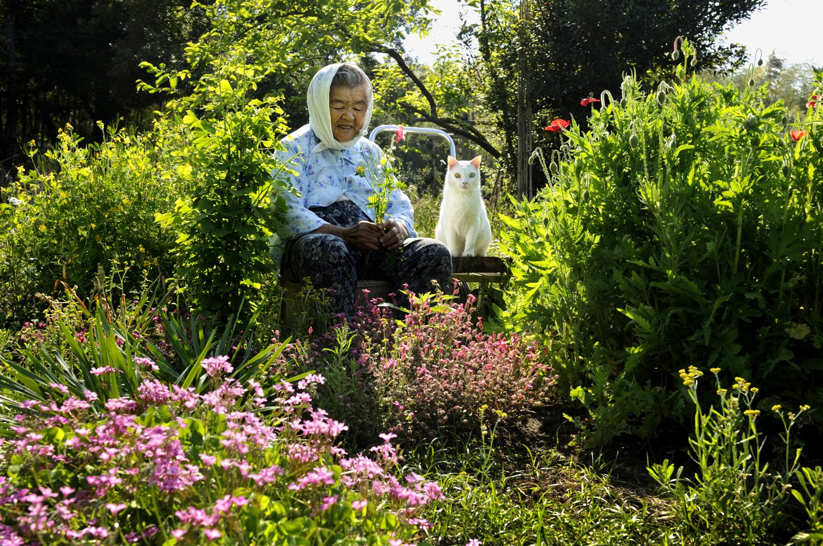

Slide 34
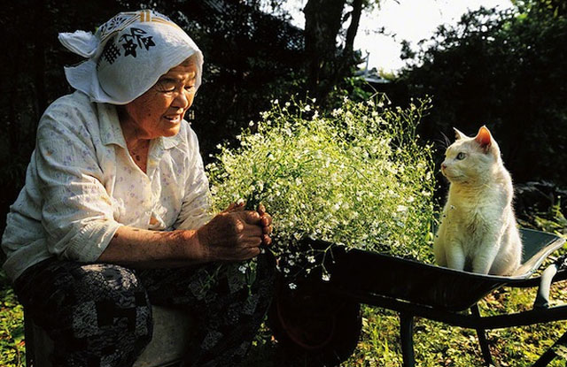

Slide 35
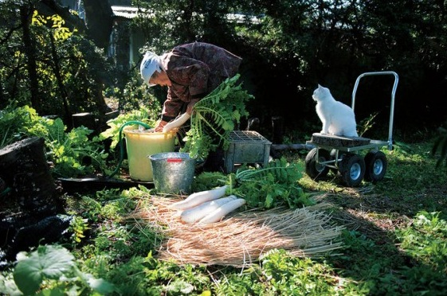

Slide 36
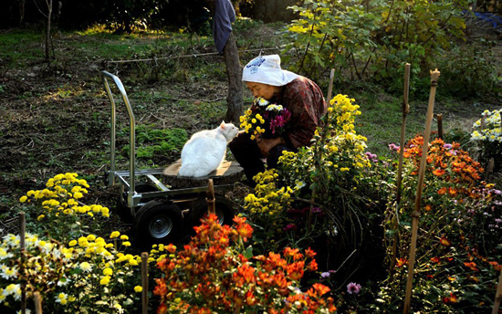

Slide 37
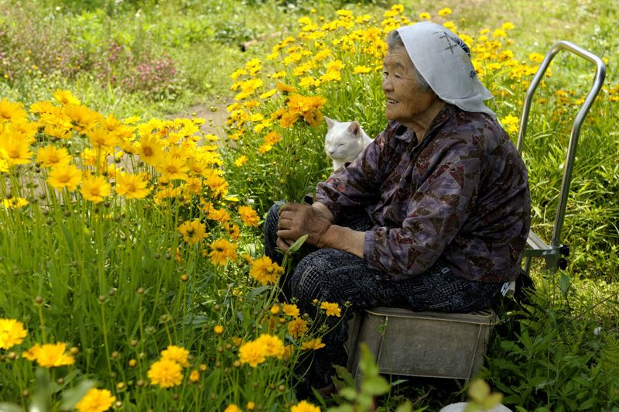

Slide 38
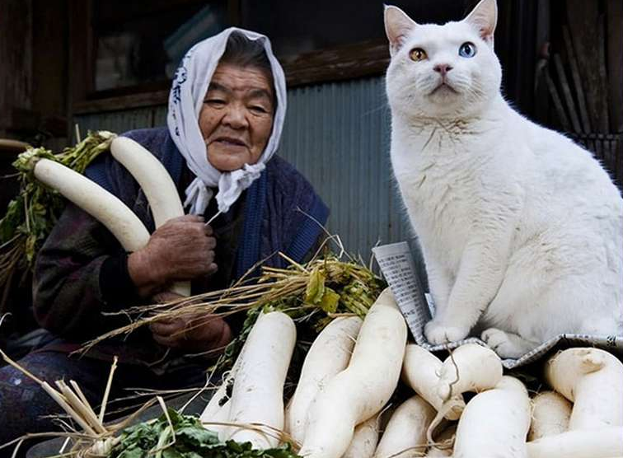

Slide 39
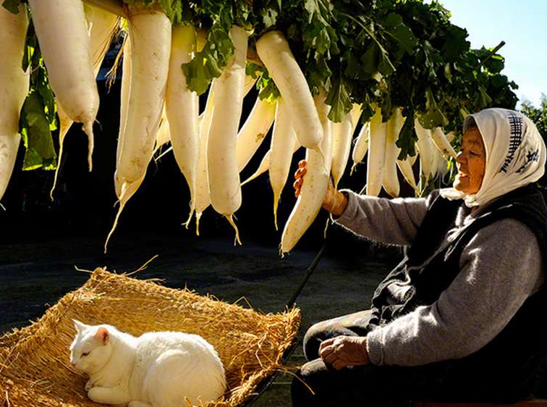

Slide 40
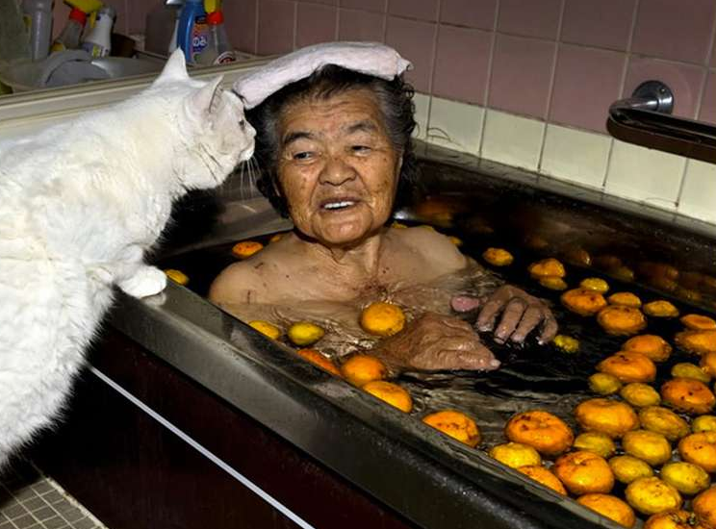

Slide 41
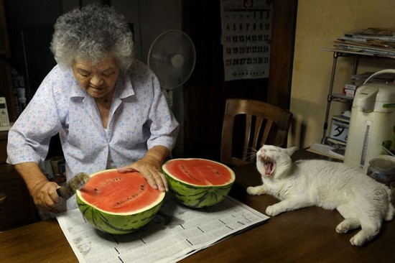

Slide 42
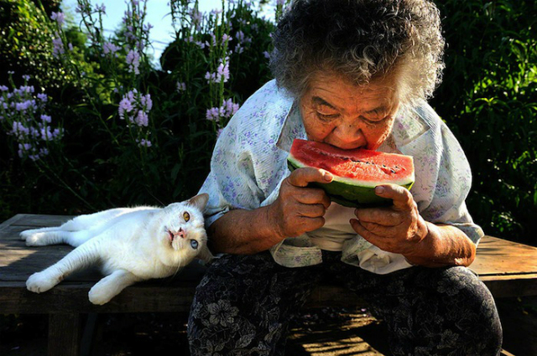

Slide 43
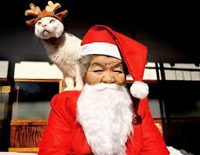

Slide 44
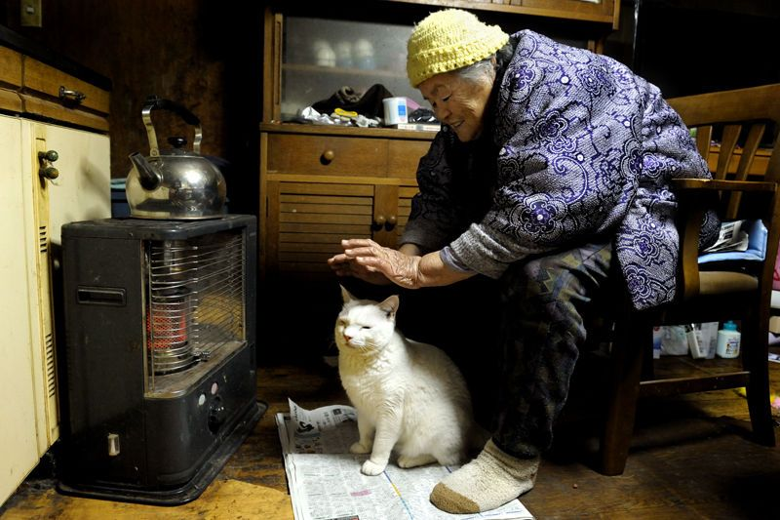

Slide 45
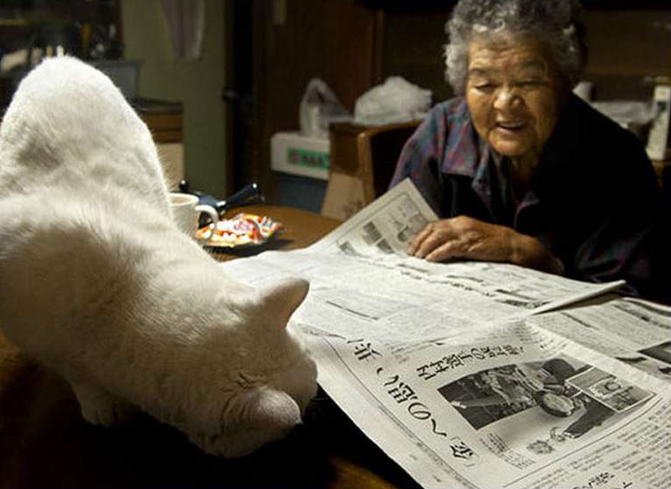

Slide 46
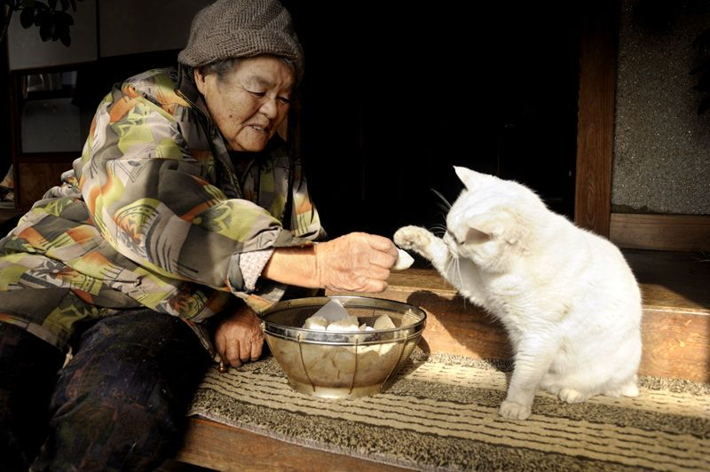

Slide 47
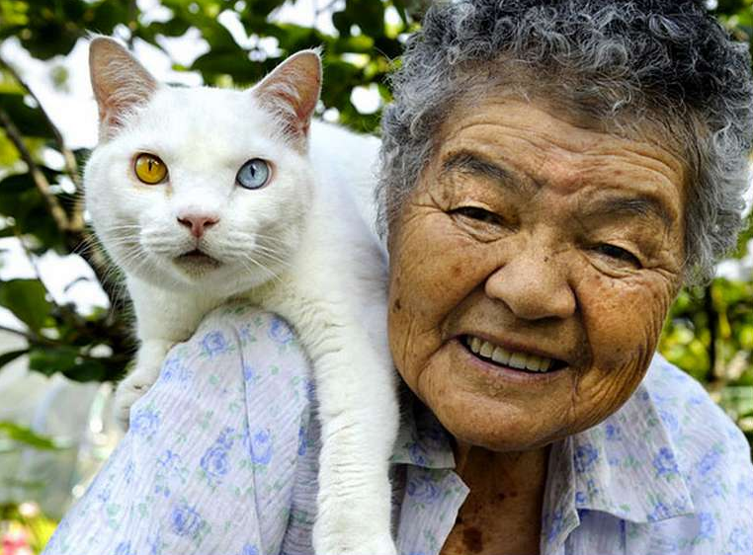

Slide 48
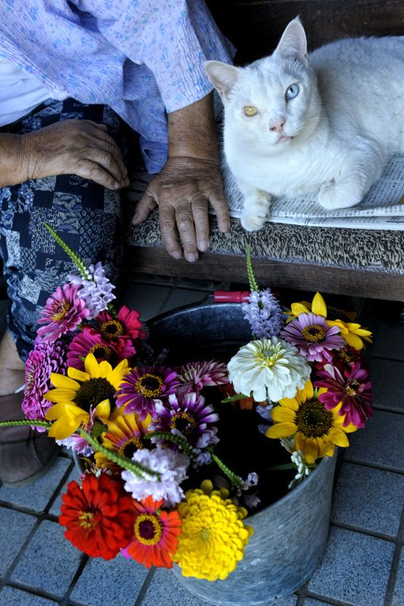
Al ver esta conexión única entre su abuela y este gato , Miyoko publicó un álbum de retratos llamado " Misao , la Mamá Grande y Fukumaru chat" .
Espero que hayas disfrutado de las emociones que surgen de estas fotografías.
¿ Otra forma de
entender su vejez?

Slide 49
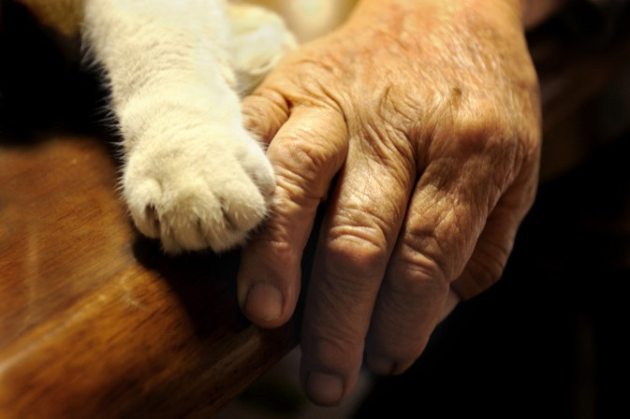

Slide 50

  UN FUERTE ABRAZO
  QUE TENGAS UN
  BUEN DIA
JOSE LUIS

Slide 51









¿Te ha gustado?
Puedes ver más entrando
Aquí
Además puedes recibir powerpoints en tu correo electrónico suscribiéndote aquí:
Esta presentación powerpoint ha sido creada y compartida única y exclusivamente para mispps.com

